Slide 1

CURSO DE PROGRAMACIÓN COMPETITIVA
Docente: Carlos Vergara

Slide 2

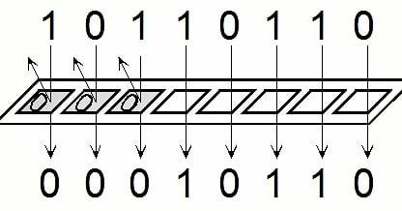

01. BITMASK

Slide 3
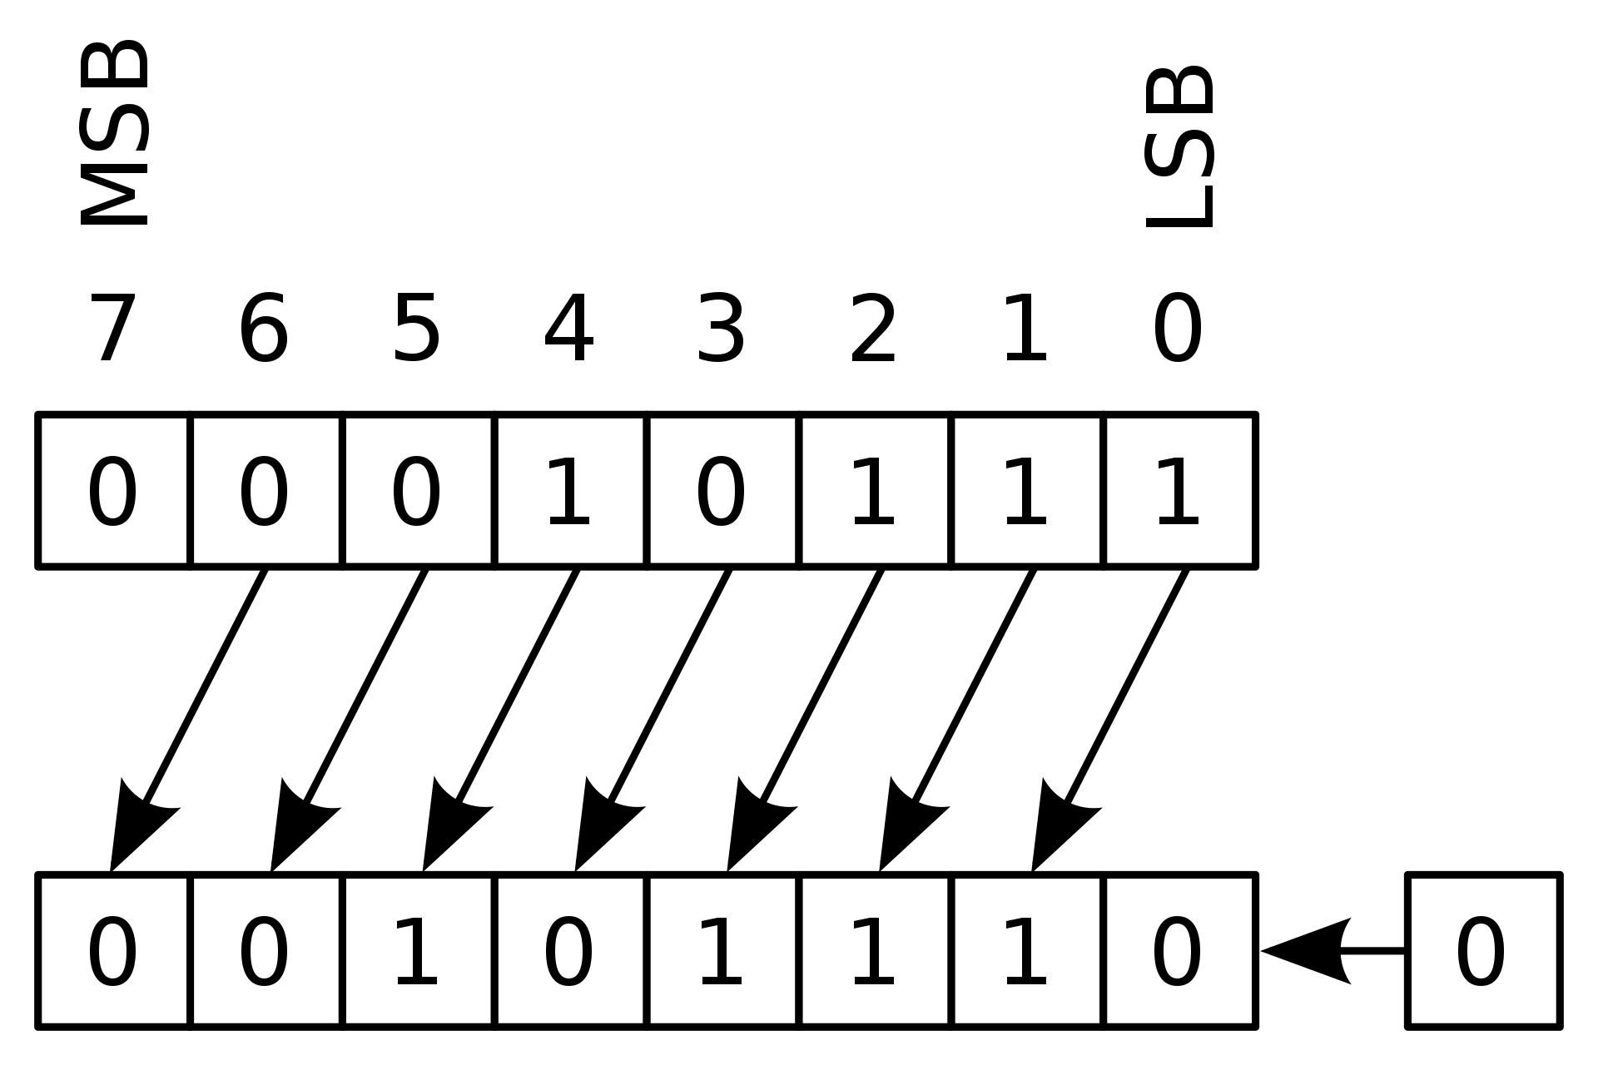
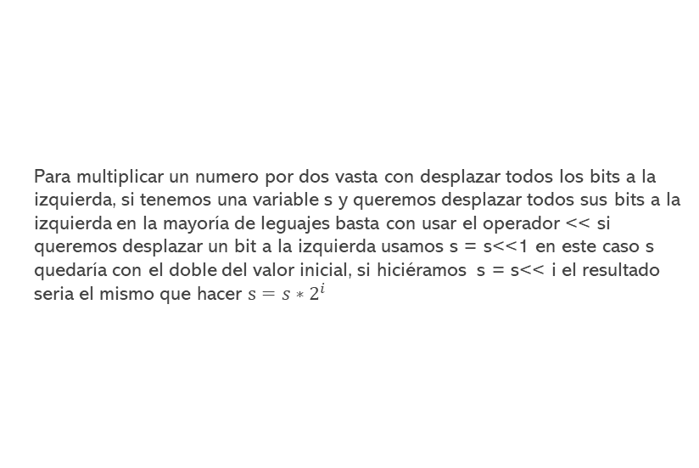
Mascara de bits
multiplicar un numero por 2
Para multiplicar un numero por dos vasta con desplazar todos los bits a la izquierda, si tenemos una variable s y queremos desplazar todos sus bits a la izquierda en la mayoría de leguajes basta con usar el operador << si queremos desplazar un bit a la izquierda usamos s = s<<1 en este caso s quedaría con el doble del valor inicial, si hiciéramos s = s<< i el resultado seria el mismo que hacer $s=s{∗2}^{i}$

Slide 4
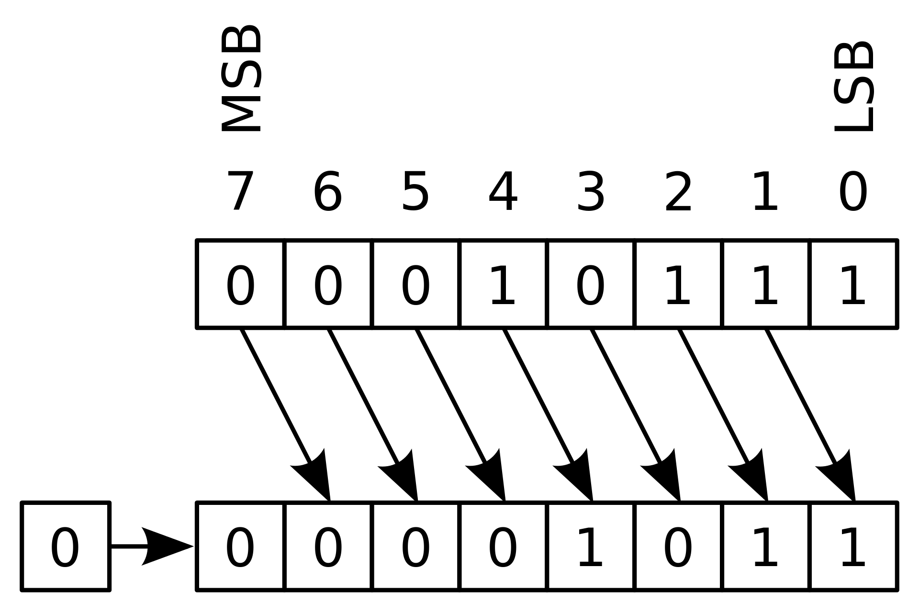
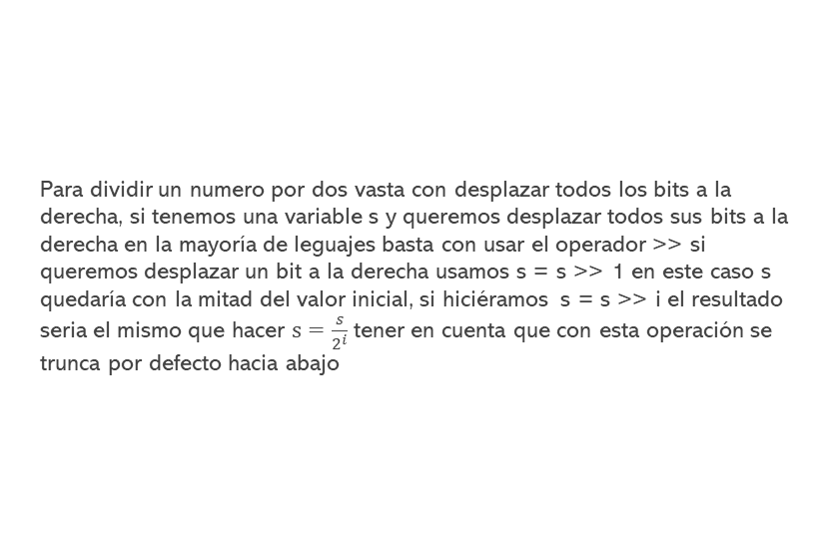
Mascara de bits
Dividir un numero por 2
Para dividir un numero por dos vasta con desplazar todos los bits a la derecha, si tenemos una variable s y queremos desplazar todos sus bits a la derecha en la mayoría de leguajes basta con usar el operador >> si queremos desplazar un bit a la derecha usamos s = s >> 1 en este caso s quedaría con la mitad del valor inicial, si hiciéramos s = s >> i el resultado seria el mismo que hacer $s=\frac{s}{2^{i}}$ tener en cuenta que con esta operación se trunca por defecto hacia abajo

Slide 5
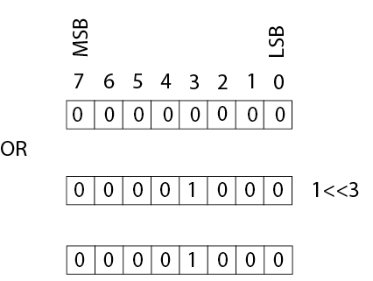
Mascara de bits
Encendiendo bits
Podemos usar un OR para encender BITS, haciendo un OR con 1< < i podemos encender la posición i del entero.

Slide 6

Mascara de bits
Comprobando bits
Podemos usar un AND para comprobar si la posición de un BIT está encendido, haciendo un AND con 1<< i y el resultado nos da mayor que 0 significa que el BIT i está encendido

Slide 7
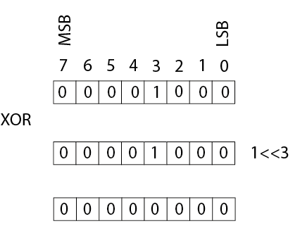
Mascara de bits
Invirtiendo bits
Podemos usar un XOR para invertir la posición de un BIT, haciendo un XOR con 1<< i podemos cambiar la posición i si es un 0 a 1 y si es un 1 a 0.

Slide 8
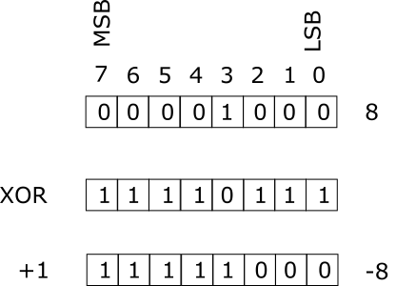
Mascara de bits
Negativo de un numero
El negativo de un numero se halla invirtiendo todos los bits y sumando uno a el resultado

Slide 9
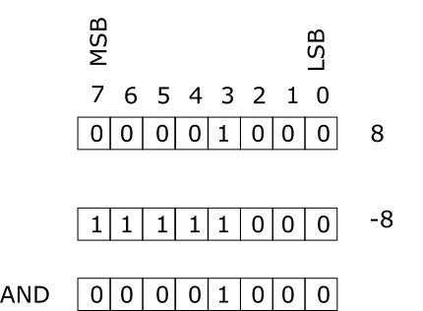
Mascara de bits
bit menos significativo
El bit menos significativo se halla haciendo un and entre el numero y su negativo

Slide 10
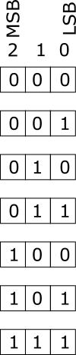
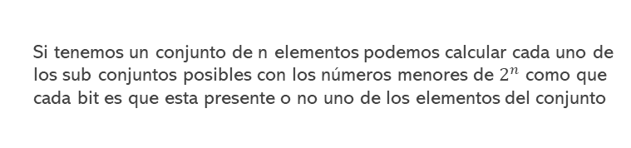
Mascara de bits
Conjunto potencia
Si tenemos un conjunto de n elementos podemos calcular cada uno de los sub conjuntos posibles con los números menores de $2^{n}$ como que cada bit es que esta presente o no uno de los elementos del conjunto

Slide 11

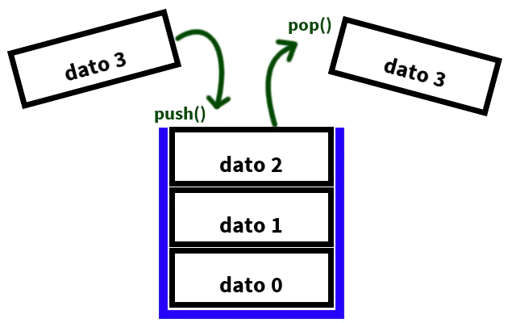

02. Estructura de datos

Slide 12
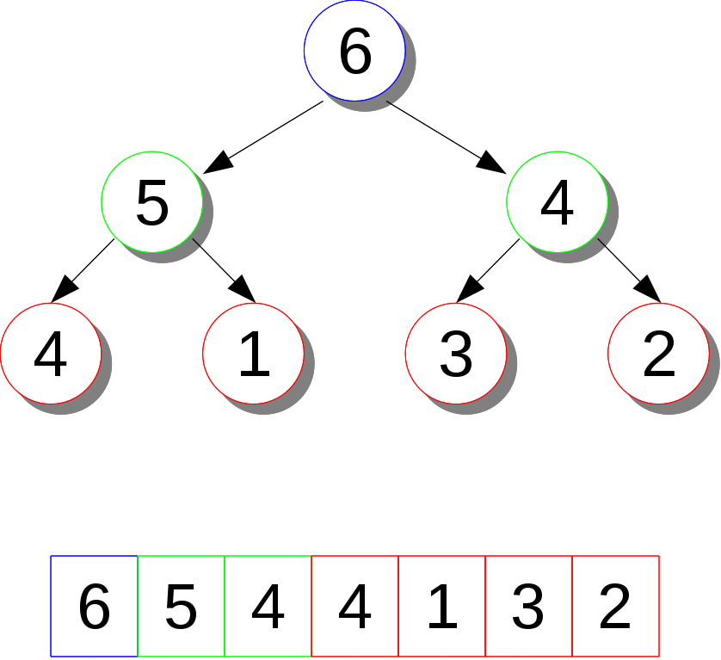
montículo Binario
El Montículo binario o cola de prioridad es una estructura de datos que nos permite sacar el máximo o el mínimo de un conjunto de datos con mayor eficiencia.

Slide 13

04. Matemáticos

Slide 14

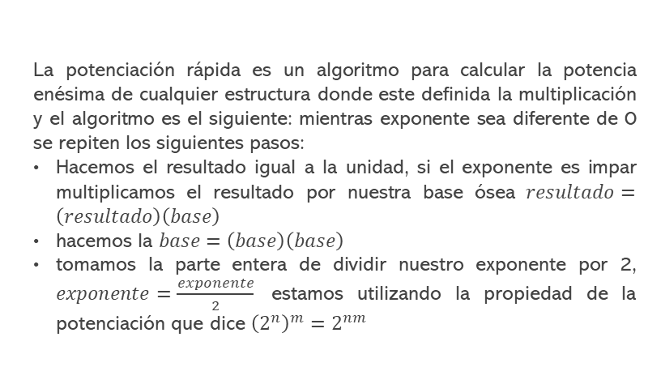
Potenciación rápida
La potenciación rápida es un algoritmo para calcular la potencia enésima de cualquier estructura donde este definida la multiplicación y el algoritmo es el siguiente: mientras exponente sea diferente de 0 se repiten los siguientes pasos:
Hacemos el resultado igual a la unidad, si el exponente es impar multiplicamos el resultado por nuestra base ósea $resultado=\left(resultado\right)\left(base\right)$
hacemos la $base=\left(base\right)\left(base\right)$
tomamos la parte entera de dividir nuestro exponente por 2, $exponente=\frac{exponente}{2}$ estamos utilizando la propiedad de la potenciación que dice ${\left(2^{n}\right)}^{m}=2^{nm}$

Slide 15
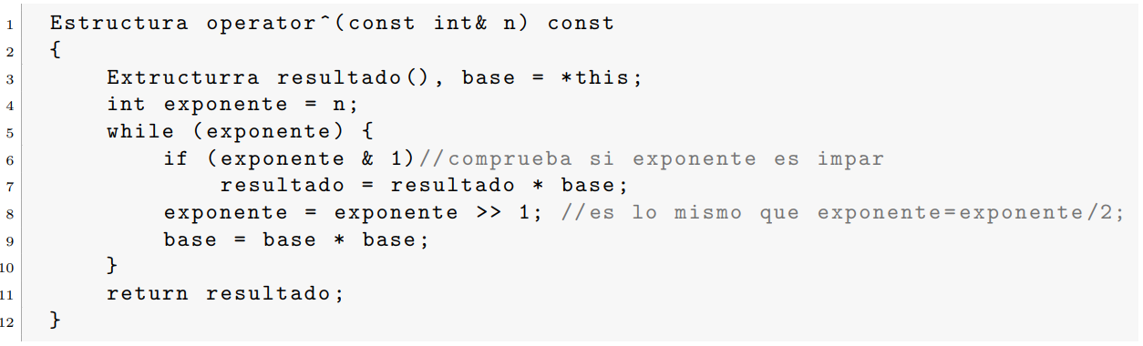
Potenciación rápida

Slide 16
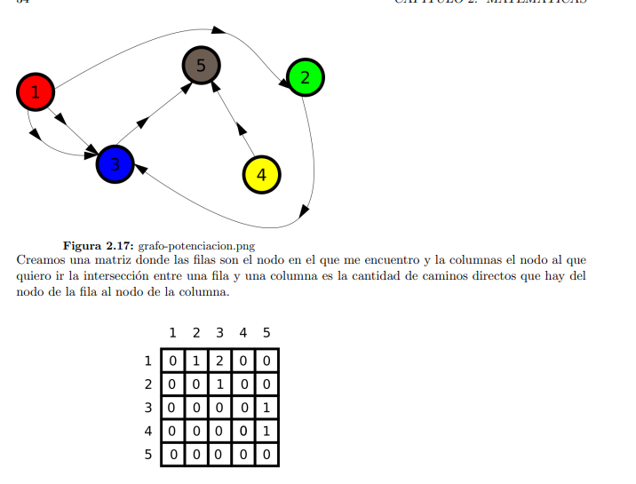
Potenciación rápida

Slide 17
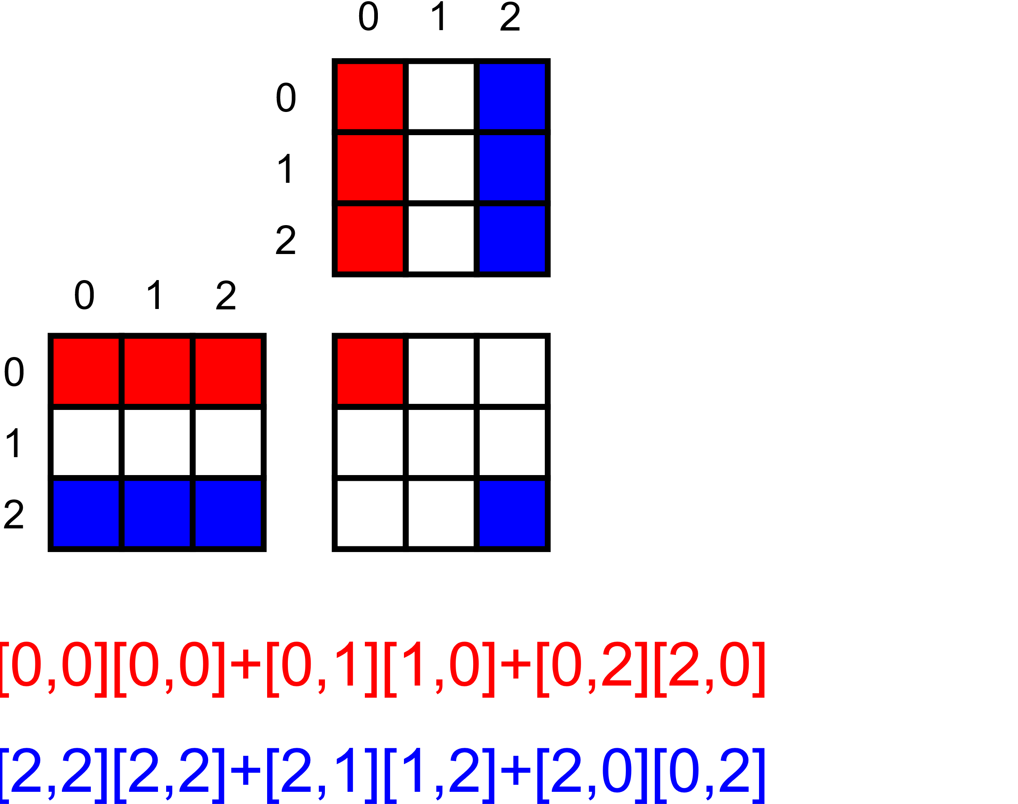
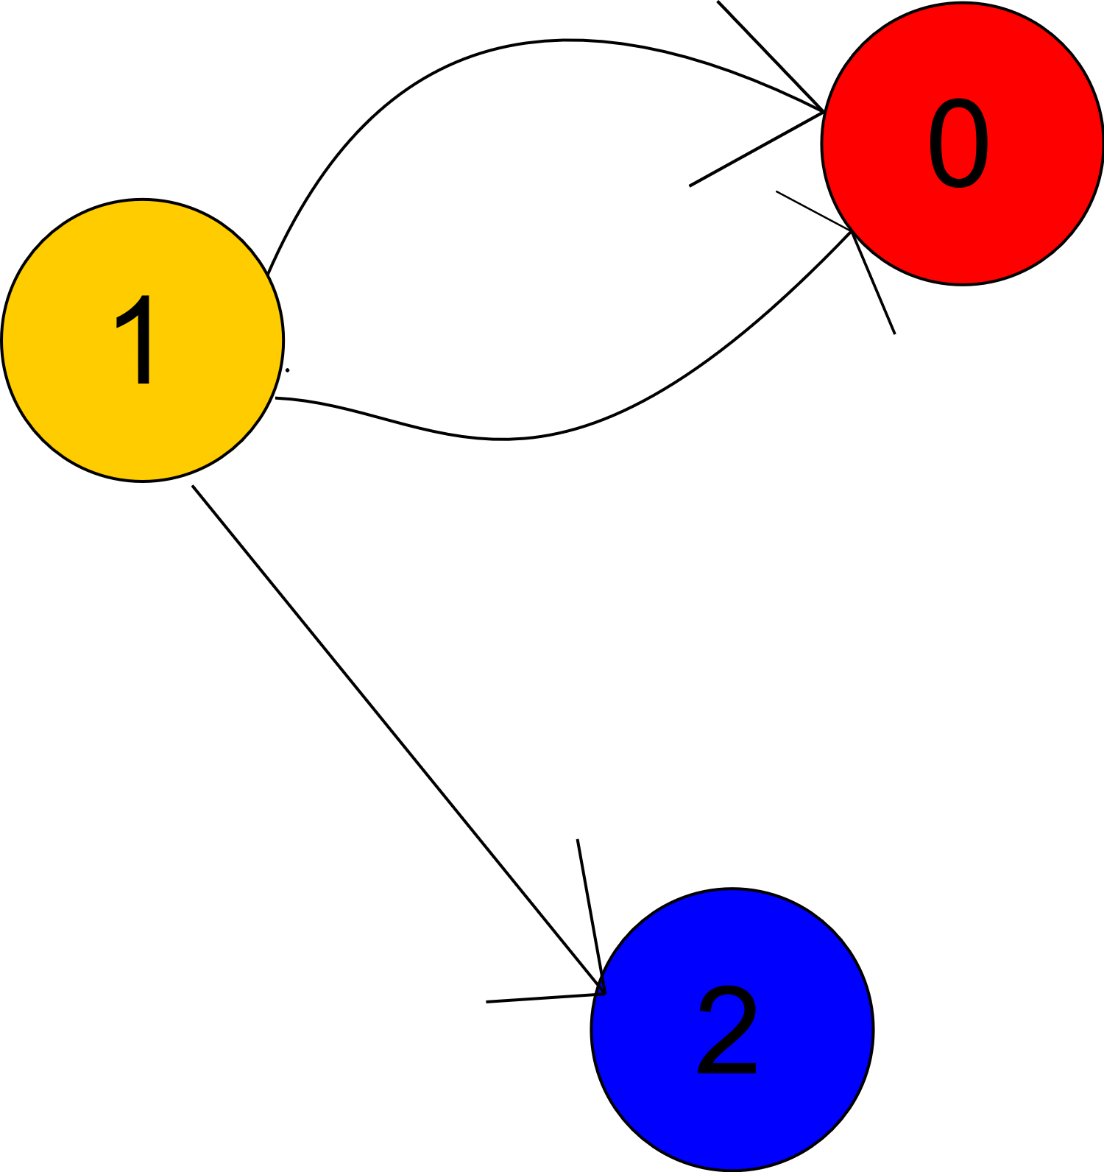
Potenciación rápida

Slide 18
Potenciación rápida
La potenciación rápida es un algoritmo para calcular la potencia enésima de cualquier estructura donde este definida la multiplicación y el algoritmo es el siguiente: mientras exponente sea diferente de 0 se repiten los siguientes pasos:
Hacemos el resultado igual a la unidad, si el exponente es impar multiplicamos el resultado por nuestra base ósea $resultado=\left(resultado\right)\left(base\right)$
hacemos la $base=\left(base\right)\left(base\right)$
tomamos la parte entera de dividir nuestro exponente por 2, $exponente=\frac{exponente}{2}$ estamos utilizando la propiedad de la potenciación que dice ${\left(2^{n}\right)}^{m}=2^{nm}$

Slide 19
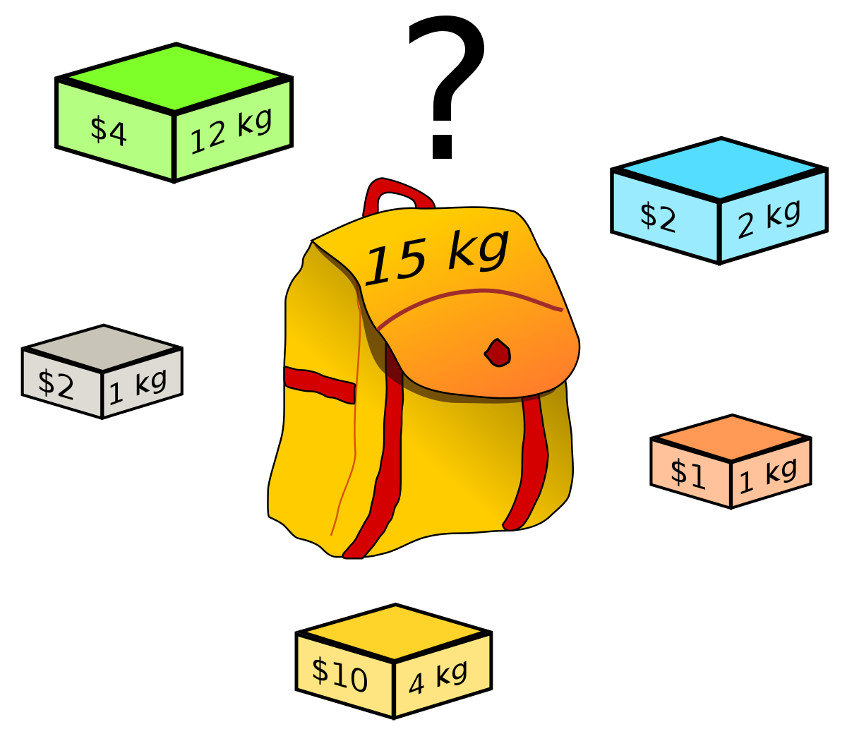
03. Programación dinámica

Slide 20

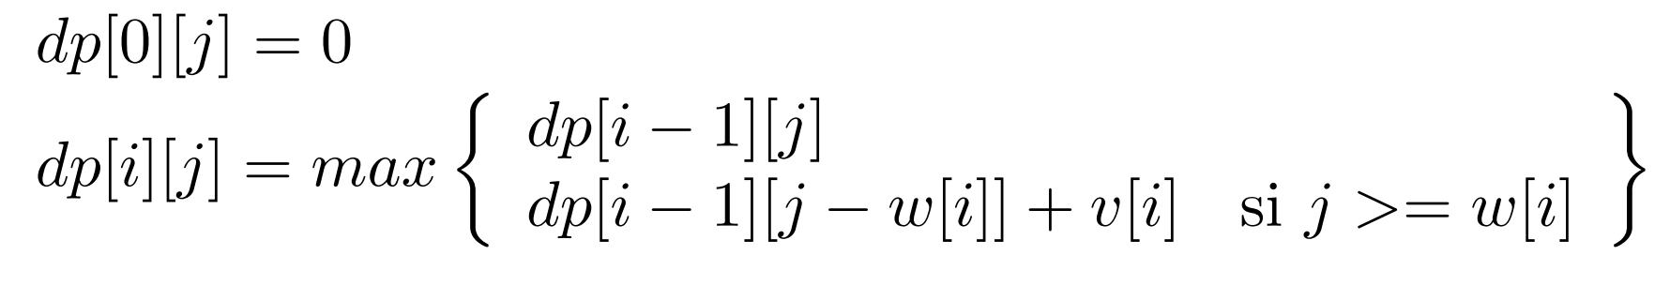
Problema de la mochila
“Durante un robo, el ladrón encuentra un botín más cuantioso de lo esperado y tiene que elegir qué llevarse. Su saco puede transportar como máximo W kilos. En el botín hay n objetos que pesan w1,…, wn kilos y valen v1,…, vn euros. ¿Qué objetos debe elegir para llevarse el máximo valor sin que se rompa el saco?”
Tomado de:
http://webdiis.unizar.es/asignaturas/AB/?p=425

Slide 21

gracias
CONTACTOS
Docente Coordinador:
Ing. Marcela Guerrero
Email: greenclouds@udenar.edu.co
Facebook:
https://www.facebook.com/greencloudsIpiales
Celular: 310 527 37 27

